Slide 1

第9章 树回归
ApacheCN 你装逼的选择
author 片刻

Slide 2
树回归
树回归是什么？
表示用树来处理回归问题
树回归需要解决的问题：
现象：很多时候实际生活中很多问题都是非线性的问题，不可能使用全局线性模型来拟合
例如：分析骑自行车和人的智商之间的关系。
目前主流的解决方案
比较著名而且使用广泛的就是： 分类回归树，也称CART树

Slide 3
CART树
CART树
分类回归树(Classification and Regression Tree，CART)是一种典型的决策树算法。
CART算法不仅可以应用于分类问题，而且可以用于回归问题
讲解：CART算法构建的回归树并介绍其中的树剪枝技术(该技术主要的目的是防止树的过拟合)
树回归的构建
优点：可以对复杂和非线性的数据建模。
缺点：结果不易理解。
适用数据类型：数值型和标称型数据。
树的一般方法
收集数据：任何方法
准备数据：需要数值型的数据，标称型的数据应该映射成二值型数据。
分析数据：会出数据的二维可视化显示结果，以字典方式生成树。
训练算法：大部分时间都花费在子节点树模型的构建上。
测试算法：使用测试数据上R2值来分析模型的效果。
使用算法：使用训练出的树做预测，预测结果还可以用来做很多事情。

Slide 4
树剪枝
如果一棵树的节点过多，那么该模型就“过拟合”；那么如何避免呢？
剪枝(prunning): 通过降低决策树的复杂度来避免过拟合的过程。
预剪枝(preprunning)
实现在模型训练的时候，进行约束的情况。(例如：节点数、误差数)
后剪枝(postprunning)
使用测试集和训练集，对过多的节点，进行合并从而降低误差。

Slide 5
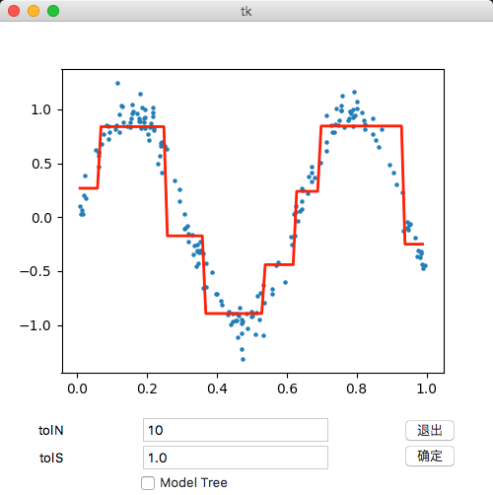
回归树
回归树：通过计算平均距离

Slide 6
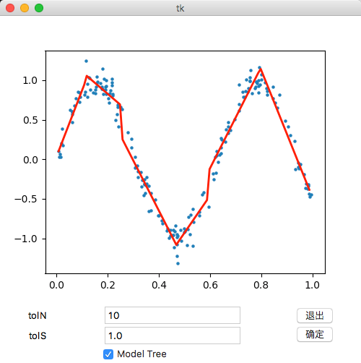
模型树
模型树：通过计算回归系数

Slide 7
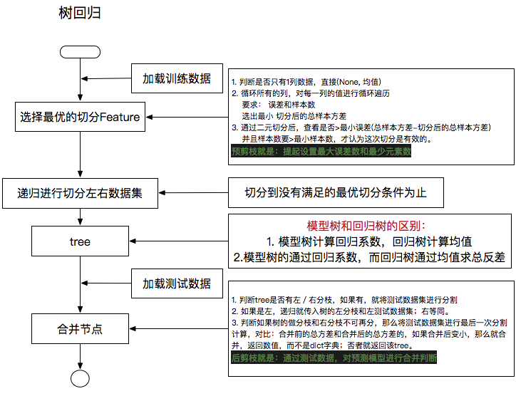
树回归流程图

Slide 8
（a-mean）^2+(b-mean)^2+ … +(c-mean)^2

